Slide 1

Aplicatie Web – PaintStudio
Studenti: Nechifor Cristina Claudia
Runceanu Vlad
Munteanu Daniel
Stoian Dana
Profesor coordonator: Ciobanu Catalin
Tehnologii și Sisteme de telecomunicații
An: 2026

Slide 2

Cuprins:
Temă și obiective
Componente software
Descrierea aplicatiei propuse
Functionalitati adaugate
Testare și rezultate obținute
Concluzii
Direcții viitoare de dezvoltare
Demonstrație

Slide 3

Temă și obiective
Tema proiectului este implementarea unei aplicatii web de tipul paint care sa acopere facilitatile de baza de care are nevoie utilizatorul final.
Obiective:
Desenarea usoara cu ajutorul mouse-ului
Asigurarea posibilitatii de a salva lucrul curent
Design placut si intuitiv
Buna functionare in conditii de suprasolicitare

Slide 4

Componente software

Slide 5

Descrierea aplicatiei propuse

Slide 6
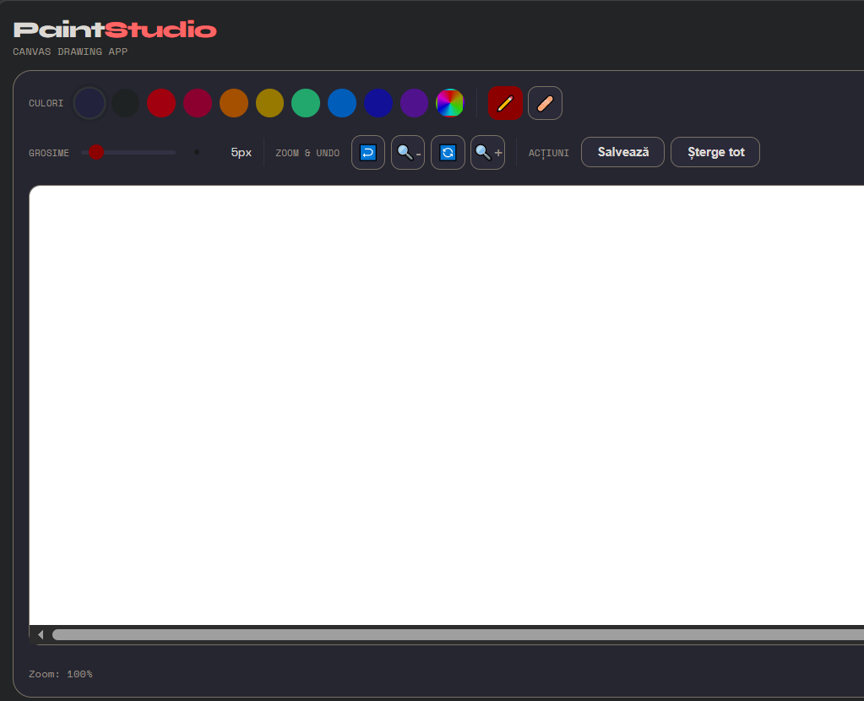

Slide 7
DIAGRAMA CORECTA!
-------DE PUS ------

Slide 8

Functionalitati introduse
Undo
Zoom (-)
Redo
Zoom (+)

Slide 9


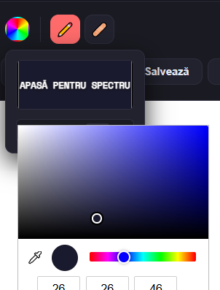
Alegere culoare noua din paleta de culori

Slide 10
Testare și rezultate obținute

Slide 11
Testare și rezultate obținute

Slide 12
Testare și rezultate obținute

Slide 13
Concluzii

Slide 14
Direcții de dezvoltare viitoare
Aplicatia poate fi imbunatatatita prin adaugarea mai multor facilitate precum forma geometrice si modele deja definite
Implementarea unui sistem de stocare pentru utilizatori
Posibilitatea de a importa imagini de pe calculatorul personal pentru a putea fi editate ulterior
Posibilitatea de a descarca aplicatia local pe dispozitivele utilizatorului

Slide 15
Demonstarție

Slide 16
Vă mulțumim pentru atenție!

